Slide 1
Xin chào các em học sinh

Slide 2
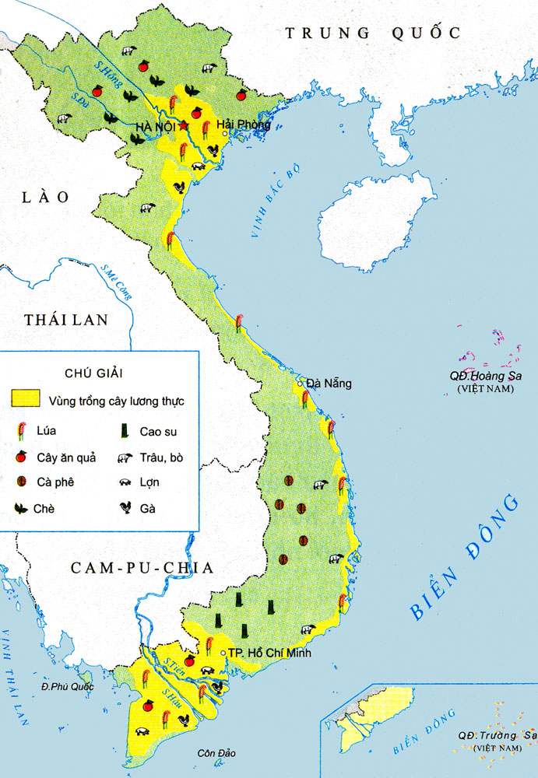
KIỂM TRA BÀI CŨ
CÂU 1: Nhận xét và giải thích sự phân bố các vùng trồng lúa ở nước ta?
CÂU 1: Xác định sự phân bố các cây công nghiệp lâu năm và hàng năm trên lược đồ?

Slide 3
TIẾT 9; BÀI 9: SỰ PHÁT TRIỂN VÀ PHÂN BỐ LÂM NGHIỆP, THỦY SẢN
I. LÂM NGHIỆP
1. Tài nguyên rừng.
2. Sự phát triển và phân bố ngành lâm nghiệp.
II. THỦY SẢN
1. Nguồn lợi thủy sản.
2. Sự phát triển và phân bố ngành lâm nghiệp.

Slide 4
TIẾT 9; BÀI 9: SỰ PHÁT TRIỂN VÀ PHÂN BỐ LÂM NGHIỆP, THỦY SẢN
I. LÂM NGHIỆP:
1. Tài nguyên rừng:

Slide 5
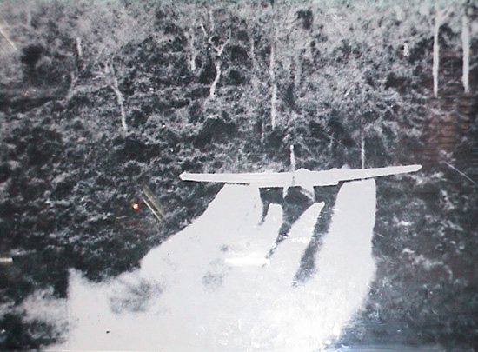
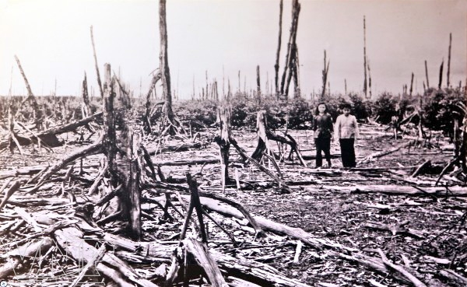
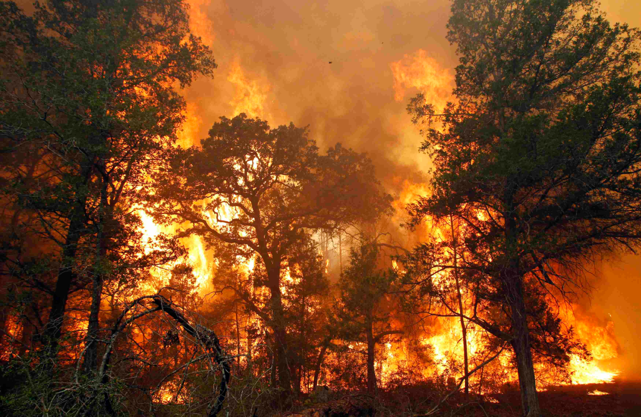
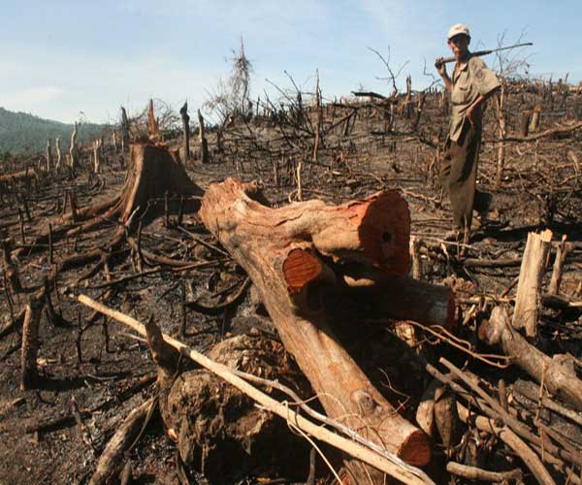
Dựa vào SGK và vốn hiểu biết cho biết thực trạng rừng nước ta hiện nay?

Slide 6
TIẾT 9; BÀI 9: SỰ PHÁT TRIỂN VÀ PHÂN BỐ LÂM NGHIỆP, THỦY SẢN
I. LÂM NGHIỆP:
1. Tài nguyên rừng:
- Rừng nước ta cạn kiệt, độ che phủ rừng toàn quốc thấp (35%)

Slide 7
TIẾT 9; BÀI 9: SỰ PHÁT TRIỂN VÀ PHÂN BỐ LÂM NGHIỆP, THỦY SẢN
I. LÂM NGHIỆP:
1. Tài nguyên rừng:
Bảng 9.1. Diện tích rừng nước ta năm 2000 (nghìn ha)
Rừng sản xuất | Rừng phòng hộ | Rừng đặc dụng | Tổng cộng
4733,0 | 5397,5 | 1442,5 | 11573,0
Dựa vào bảng trên ,hãy cho biết cơ cấu các loại rừng ở nước ta?

Slide 8
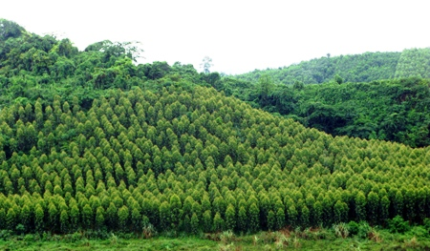
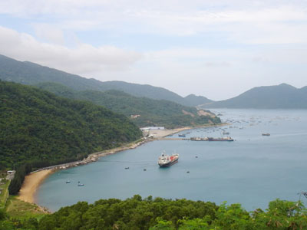
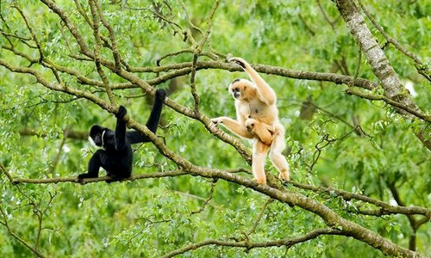
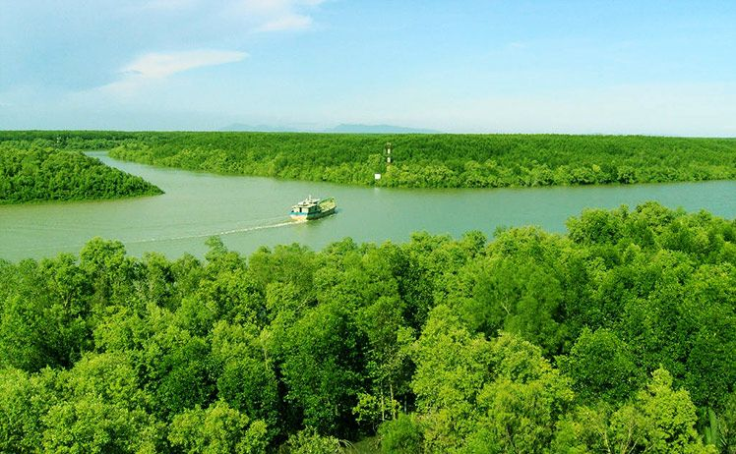
Nêu ý nghĩa tài nguyên rừng?
Rừng sản xuất
Rừng phòng hộ
Rừng đặc dụng
Rừng ngập mặn Cần Giờ

Slide 9
TIẾT 9; BÀI 9: SỰ PHÁT TRIỂN VÀ PHÂN BỐ LÂM NGHIỆP, THỦY SẢN
I. LÂM NGHIỆP:
1. Tài nguyên rừng:
- Rừng nước ta cạn kiệt, độ che phủ rừng toàn quốc thấp (35%)
- Hiện nay tổng DT rừng nước ta có gần 11,6 triệu ha, trong đó 6/10 là rừng phòng hộ và rừng đặc dụng, 4/10 là rừng sản xuất.

Slide 10
TIẾT 9; BÀI 9: SỰ PHÁT TRIỂN VÀ PHÂN BỐ LÂM NGHIỆP, THỦY SẢN
I. LÂM NGHIỆP:
1. Tài nguyên rừng:
2. Sự phát triển và phân bố lâm nghiệp:

Slide 11
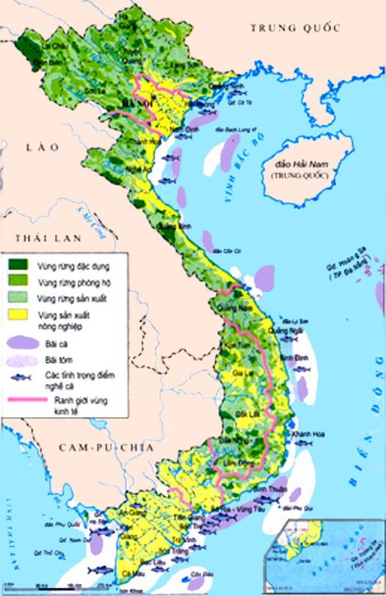
Dựa vào hình 9.2: Lược đồ lâm nghiệp và thủy sản Việt Nam SGK/ 35, hãy:
- Kể tên các tỉnh có diện tích rừng trên 60%, dưới 10% diện tích tòa tỉnh ?
- Nhận xét sự phân bố tài nguyên rừng nước ta?
Hình 9.2 :Lược đồ lâm nghiệp và thủy sản

Slide 12
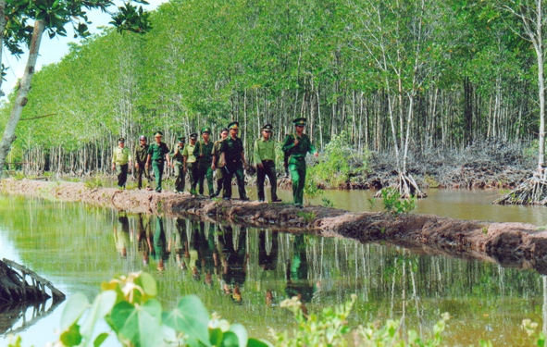
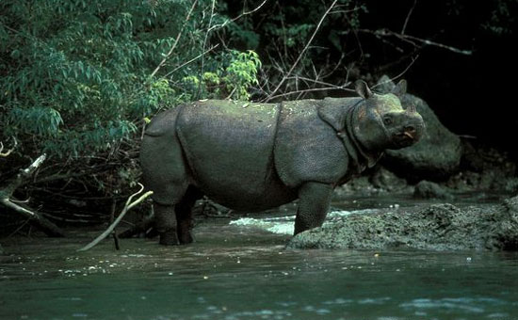
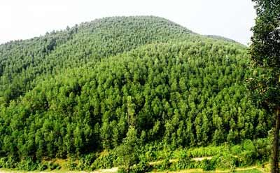
Rừng phòng hộ phân bố ở núi cao, ven biển.
Rừng đặc dụng: phân bố môi trường tiêu biểu điển hình cho hệ sinh thái.
Rừng sản xuất phân bố ở núi thấp trung du.

Slide 13
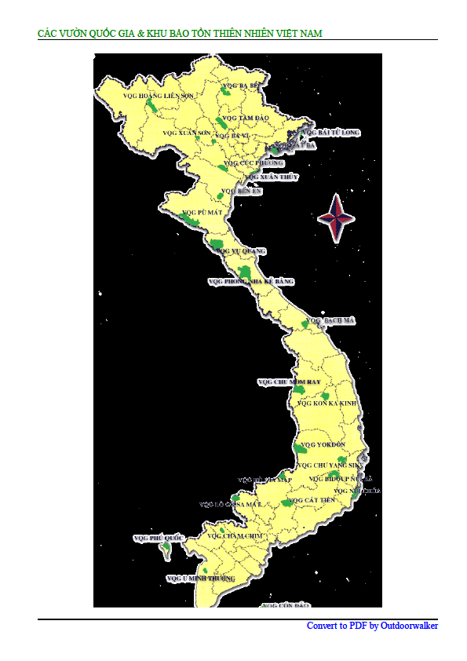
Xác định trên lược đồ các vườn quốc gia Cúc Phương, Ba Vì, Ba Bể, Bạch Mã, Cát Tiên ở nước ta ?

Slide 14
TIẾT 9; BÀI 9: SỰ PHÁT TRIỂN VÀ PHÂN BỐ LÂM NGHIỆP, THỦY SẢN
I. LÂM NGHIỆP:
1. Tài nguyên rừng:
2. Sự phát triển và phân bố lâm nghiệp:
Rừng phòng hộ phân bố ở núi cao, ven biển.
Rừng sản xuất phân bố ở núi thấp trung du.
Rừng đặc dụng: phân bố môi trường tiêu biểu điển hình cho hệ sinh thái.

Slide 15
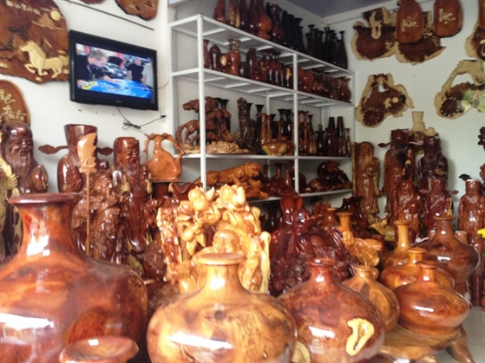
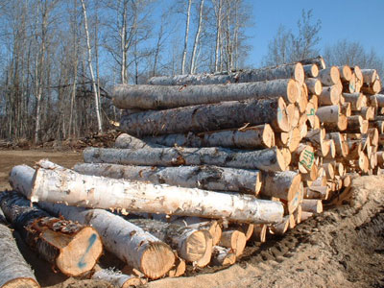
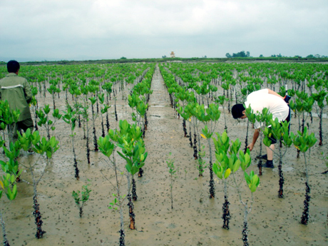
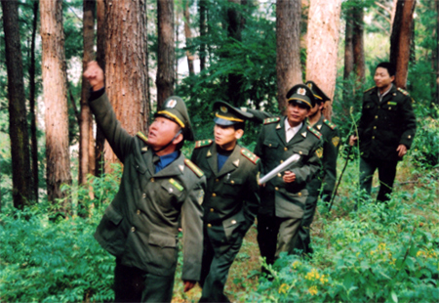
Cơ cấu ngành lâm sản gồm các hoạt động nào?
Lâm sản và hoạt động trồng rừng
Khai thác gỗ bảo và vệ rừng

Slide 16
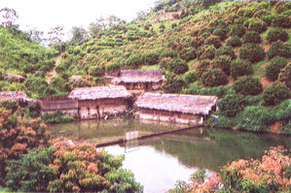
Quan sát hình 9.1 cho biết ý nghĩa của mô hình kinh tế trang trại?

Slide 17
TIẾT 9; BÀI 9: SỰ PHÁT TRIỂN VÀ PHÂN BỐ LÂM NGHIỆP, THỦY SẢN
I. LÂM NGHIỆP:
1. Tài nguyên rừng:
2. Sự phát triển và phân bố lâm nghiệp:
Rừng phòng hộ phân bố ở núi cao, ven biển.
Rừng sản xuất phân bố ở núi thấp trung du.
Rừng đặc dụng: phân bố môi trường tiêu biểu điển hình cho hệ sinh thái.
Mô hình nông lâm kết hợp đang góp phần bảo vệ rừng và nâng cao đời sống người dân

Slide 18
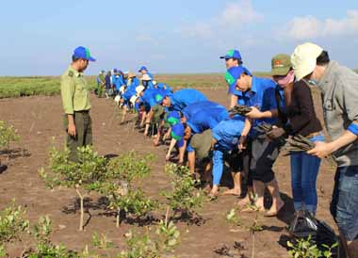
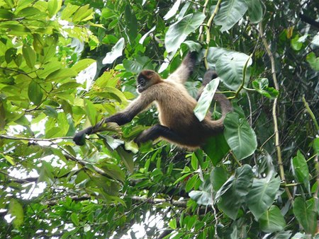
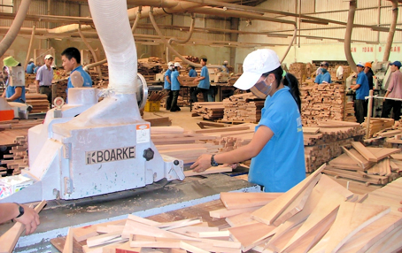
Cho biết việc đầu tư rừng mang lại lợi ích gì?
Tại sao chúng ta khai thác kết hợp với chồng rừng bảo vệ rừng?
Bảo vệ môi trường sinh thái
Bảo vệ đất, chống xói mòn
Bảo vệ nguồn ngen quý
Cung cấp lâm sản

Slide 19
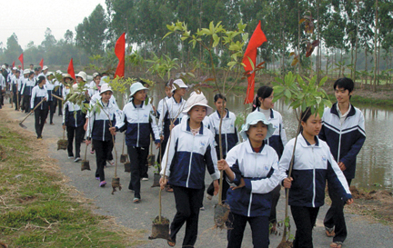
Rừng rất quý, là học sinh đang ngồi trên ghế nhà trường các em cần phải làm gì để bảo vệ rừng?

Slide 20
TIẾT 9; BÀI 9: SỰ PHÁT TRIỂN VÀ PHÂN BỐ LÂM NGHIỆP, THỦY SẢN
I. LÂM NGHIỆP:
1. Tài nguyên rừng:
2. Sự phát triển và phân bố lâm nghiệp:
II. THỦY SẢN:
1. Nguồn lợi thủy sản:

Slide 21
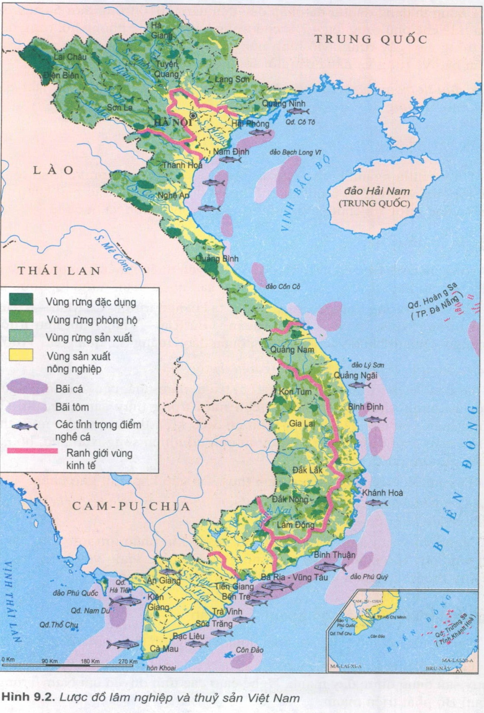
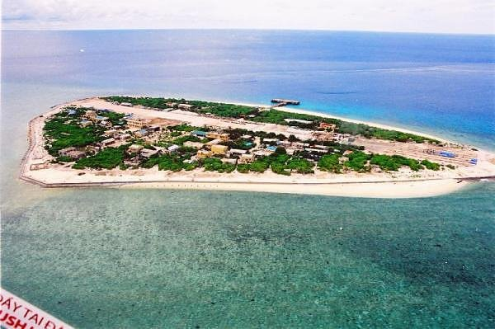
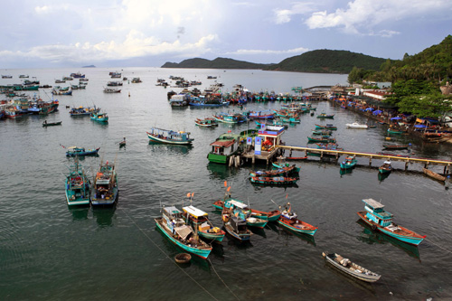
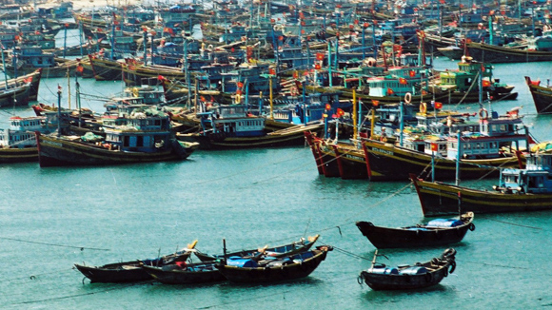
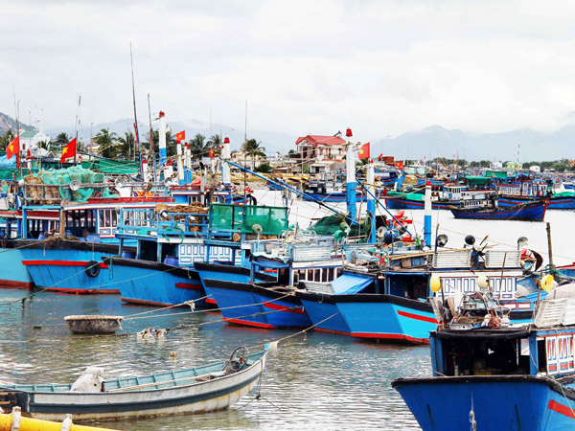
- Hãy xác định trên lược đồ các tỉnh trọng điểm nghề cá?
- Đọc và xác định và kể tên 4 ngư trường trọng điểm ở nước ta? Xác định bãi cá, bãi tôm thuộc 4 ngư trường?
Nước ta có điều kiện tự nhiên thuận lợi để phát triển nhanh khai thác thủy sản như thế nào?
Quảng Ninh
Hải Phòng
Hoàng Sa
Ninh Thuận
Bình Thuận
Vũng Tàu
Kiên Giang
Trường Sa
Cà Mau
Ngư trường Quảng Ninh – Hải Phòng
Ngư trường Ninh Thuận – Bình Thuận – Vũng Tàu
Ngư trường Cà Mau – Kiên Giang
Ngư trường Hoàng Sa – Trường Sa

Slide 22
TIẾT 9; BÀI 9: SỰ PHÁT TRIỂN VÀ PHÂN BỐ LÂM NGHIỆP, THỦY SẢN
II. THỦY SẢN:
1. Nguồn lợi thủy sản:
Hoạt động khai thác thủy sản nước ngọt (trong các sông, suối, ao, hồ…) hải sản nước mặn (trên mặt biển), nước lợ bãi triều rừng ngập mặn.
Có 4 ngư trường trọng điểm nhiều bãi tôm, cá, mực…

Slide 23
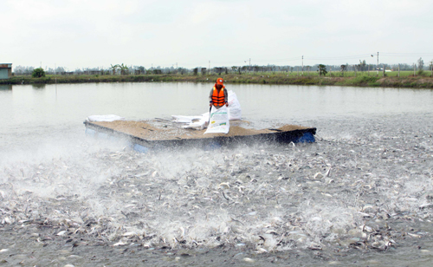
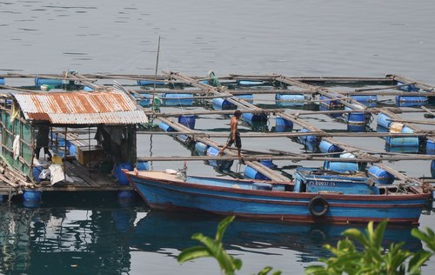
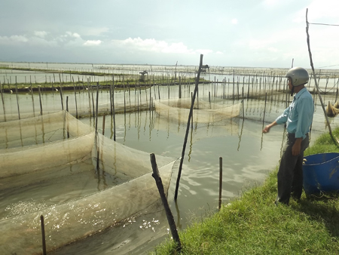
Những thuận lợi của điều kiện tự nhiên cho môi trường thủy sản nước ta?
Nuôi cá nước ngọt
Nuôi cá nước mặn
Nuôi cá nước lợ

Slide 24
TIẾT 9; BÀI 9: SỰ PHÁT TRIỂN VÀ PHÂN BỐ LÂM NGHIỆP, THỦY SẢN
II. THỦY SẢN:
1. Nguồn lợi thủy sản:
Hoạt động khai thác thủy sản nước ngọt, nước mặn và nước lợ.
Có 4 ngư trường trọng điểm nhiều bãi tôm, cá mực,…
Thuận lợi: Nuôi trồng có tiềm năng lớn.

Slide 25
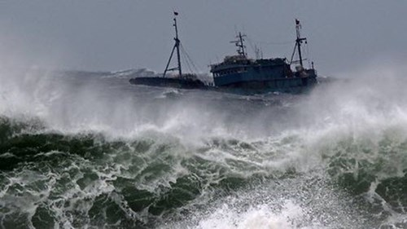
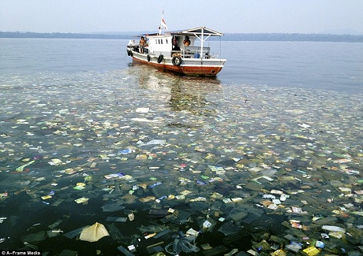
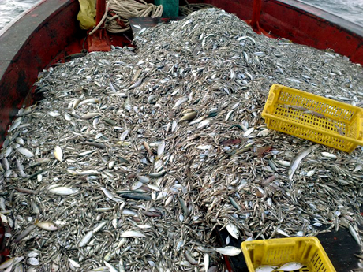
Hãy cho biết những khó khăn do thiên nhiên gây ra cho nghề khai thác và nuôi trồng thủy sản?
Bão
Ô nhiễm môi trường biển
Nguồn lợi bị suy giảm

Slide 26
TIẾT 9; BÀI 9: SỰ PHÁT TRIỂN VÀ PHÂN BỐ LÂM NGHIỆP, THỦY SẢN
II. THỦY SẢN:
1. Nguồn lợi thủy sản:
Hoạt động khai thác thủy sản nước ngọt, nước mặn và nước lợ.
Có 4 ngư trường trọng điểm nhiều bãi tôm, cá mực,…
Thuận lợi: Nuôi trồng có tiềm năng lớn.
Khó khăn: Do khí hậu, môi trường, khai thác quá mức…

Slide 27
TIẾT 9; BÀI 9: SỰ PHÁT TRIỂN VÀ PHÂN BỐ LÂM NGHIỆP, THỦY SẢN
I. LÂM NGHIỆP:
1. Tài nguyên rừng:
2. Sự phát triển và phân bố lâm nghiệp:
II. THỦY SẢN:
1. Nguồn lợi thủy sản:
2. Sự phát triển và phân bố ngành thủy sản:

Slide 28
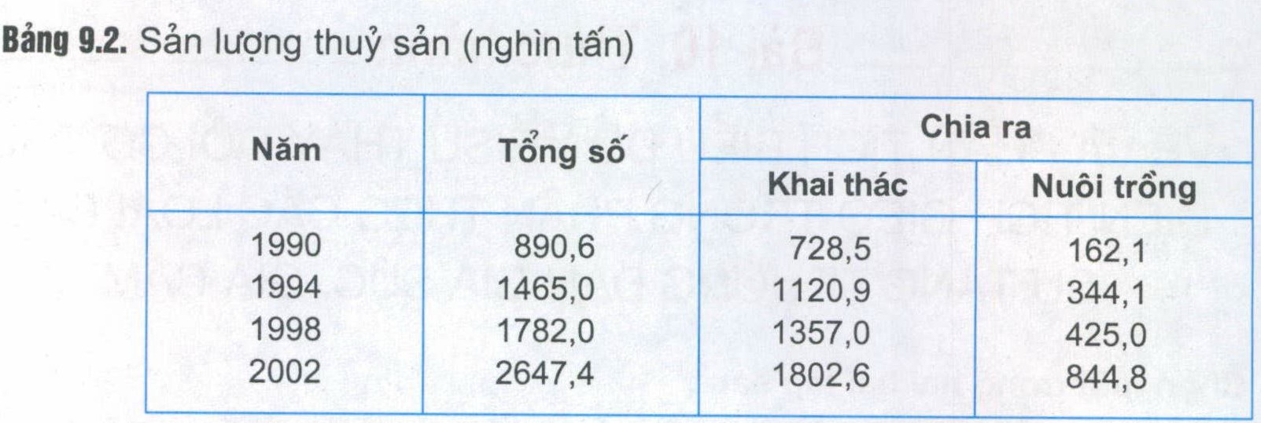
So sánh số liệu trọng bảng, rút ra nhận xét về sự phát triển của ngành thủy sản?

Slide 29
TIẾT 9; BÀI 9: SỰ PHÁT TRIỂN VÀ PHÂN BỐ LÂM NGHIỆP, THỦY SẢN
II. THỦY SẢN:
1. Nguồn lợi thủy sản:
2. Sự phát triển và phân bố ngành thủy sản:
Sản xuất thủy sản phát triển mạnh mẽ. Tỉ trọng sản lượng khai thác lớn hơn tỉ trọng sản lượng nuôi trồng.

Slide 30
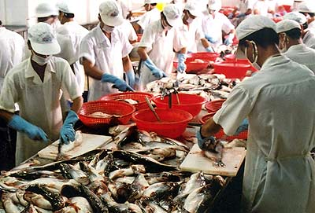
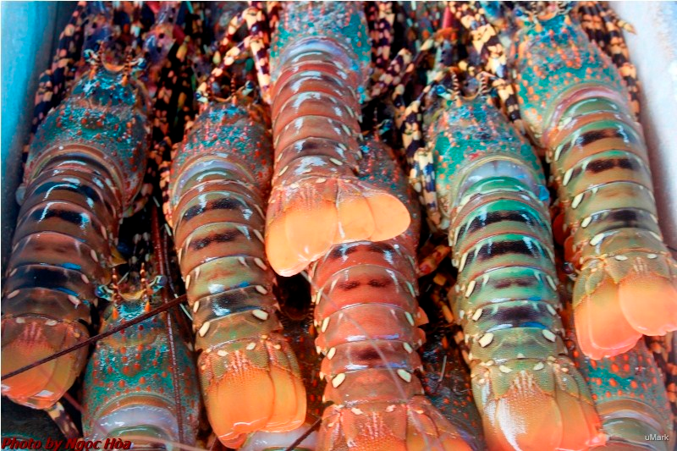
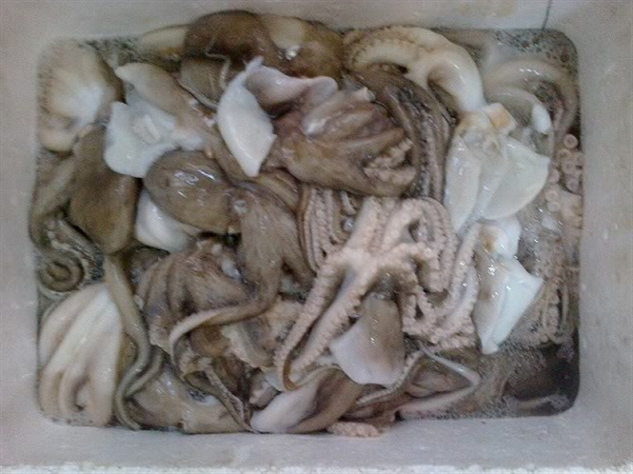
Dựa vào SGK và vốn hiểu biết cho biết tình hình xuất khẩu của nước ta hiện nay.

Slide 31
TIẾT 9; BÀI 9: SỰ PHÁT TRIỂN VÀ PHÂN BỐ LÂM NGHIỆP, THỦY SẢN
II. THỦY SẢN:
1. Nguồn lợi thủy sản:
2. Sự phát triển và phân bố ngành thủy sản:
Sản xuất thủy sản phát triển mạnh mẽ. Tỉ trọng sản lượng khai thác lớn hơn tỉ trọng sản lượng nuôi trồng.
Xuất khẩu hiện nay có bước phát triển vượt bậc.

Slide 32
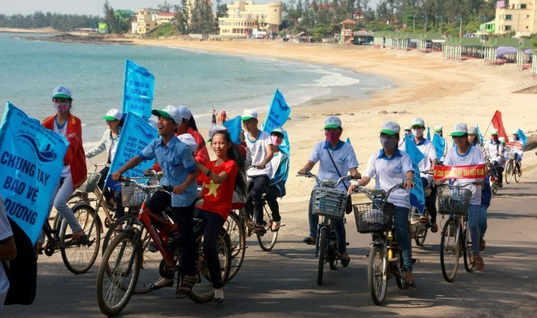
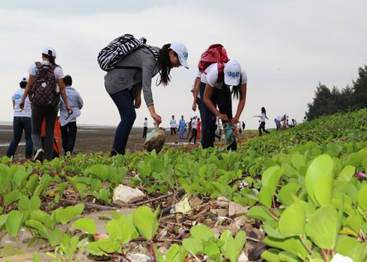
Hiện nay môi trường biển đang bị ô nhiễm làm ảnh hưởng đến đời của các loài thủy sinh, chúng ta cần phải làm gì?

Slide 33
Cũng cố
Đuổi hình bắt chữ
Rừng sản xuất
Rừng phòng hộ
Rừng đặc dụng
Rừng ngập mặn Cần Giờ

Slide 34
- Đọc và xác định tên các ngư trường trọng điểm ở nước ta?
Quảng Ninh
Hải Phòng
Hoàng Sa
Ninh Thuận
Bình Thuận
Vũng Tàu
Kiên Giang
Trường Sa
Cà Mau
Ngư trường Quảng Ninh – Hải Phòng
Ngư trường Ninh Thuận – Bình Thuận – Vũng Tàu
Ngư trường Cà Mau – Kiên Giang
Ngư trường Hoàng Sa – Trường Sa

Slide 35
HƯỚNG DẪN VỀ NHÀ
HỌC BÀI.
LÀM BÀI TẬP SGK VÀ TẬP BẢN ĐỒ
CHUẨN BỊ BÀI 10 (MANG THEO COMPA, THƯỚC, BÚT CHÌ…) LÀM BÀI THỰC HÀNH LẤY ĐIỂM.

